Slide 1







TRƯỜNG TIỂU HỌC ÁI MỘ A
Bài giảng điện tử Lớp 3
Môn: TNXH
THỰC HÀNH KHẢO SÁT VỀ SỰ AN TOÀN CỦA TRƯỜNG HỌC
Tiết 2

Slide 2
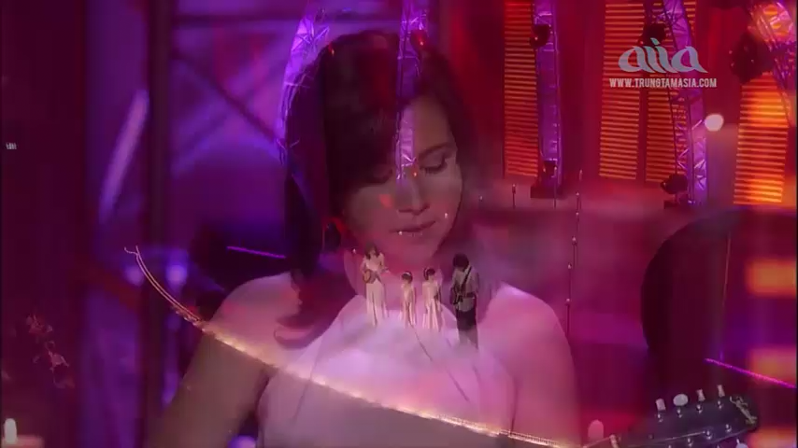

Slide 3
Thực hành khảo sát về sự an toàn của trường học (Tiết 2)

Slide 4



Slide 5

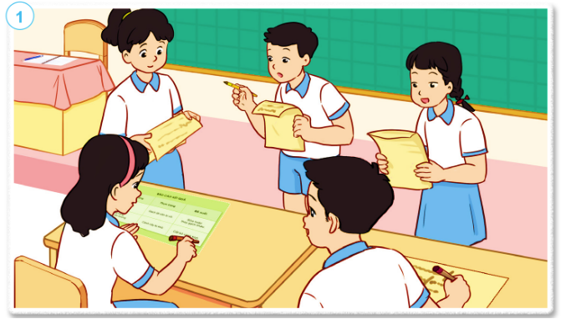
3. Tổng hợp và trình bày kết quả.
1. Trao đổi với các bạn trong nhóm về kết quả khảo sát.

Slide 6
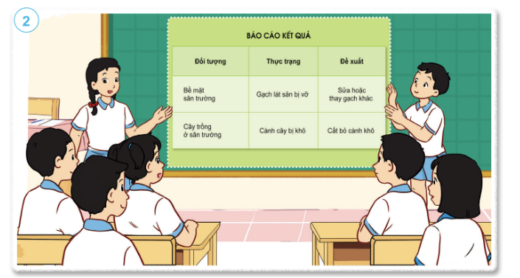
2. Trình bày kết quả khảo sát và đề xuất của nhóm trước lớp.

Slide 7

Chúng mình cần chú ý phát hiện những gì chưa an toàn ở trong và xung quang trường. Từ đó. Đề xuất với người lớn cách khắc phục kịp thười đề phòng tránh những tai nạn có thể xảy ra các bạn nhé!

Slide 8


Slide 9



Slide 10


Slide 11


Slide 12



